Slide 1


2023
在线考试管理平台项目汇报
汇报人：陈艺森 时间：2023年7月16日

Slide 2

目 录
Contents
0.
团队合作
Teamwork
1.
引言和背景
Introduction and background
2.
项目概述
Project overview
3.
需求分析
requirement analysis
4.
系统设计
systems design

Slide 3
目 录
Contents
5.
技术实现
technical realization
6.
功能演示
Functional Demonstration
7.
挑战与解决方案
Challenges and Solutions
8.
总结和展望
Summary and Outlook

Slide 4

00
团队合作
Part

Slide 5
团队合作
陈艺森
学生后端和数据库设计
黄崇铎
教师和管理员后端和数据库设计
陈铭帅
教师和管理员后端和数据库设计
卢俊湫
学生后端和数据库设计
方楷霖
学生前端和数据库设计
黄铭杉
教师和管理员前端和数据库设计
陈永成
教师和管理员前端和数据库设计

Slide 6
01
引言和背景
Part

Slide 7
引言和背景
在线考试系统的背景和目的是为了创办一种新的考试模式，通过这种新的模式，弥补传统线下考试的缺点。在线考试系统可以随地通过网络进行考试，提高了考试的灵活性和便利性。目前传统的考试手段以纸质试卷为主，这种手段有很多缺点，如每道题都需要人工评分，无法自动评分，工作量大；无法从题库中随机选择试题组成试卷，出卷费时费力；考试完成后，考生无法实现立刻看到成绩，时效性差；考生只能在得到纸质试卷后才能看到自己的错题，错题无法汇总；教师无法从每次考试中统计相关知识点的错误率，不能及时调整教学方向；考生无法得知错题中包含的知识点，无法针对知识点进行专门强化。
所以我们希望设计一个在线考试系统以解决以上问题。

Slide 8
02
项目概述
Part

Slide 9
项目概述
项目概述
整体结构
管理员端
教师端
学生端
管理员端主要负责对教师用户和学生用户的创建和修改
教师端主要负责开课，本人课程的考试管理，题库里试题的录入、修改、删除等操作，以及对学生的考试成绩进行编辑，查询和统计；
学生端主要负责选课，参加考试、查看成绩等操作。
说明：该系统也融合了一些学校教务系统的功能。
目的：增加可拓展性，以便未来增加更多业务和功能。

Slide 10
项目概述
项目概述
功能
管理员端
教师端
学生端
实现对教师用户和学生用户的创建和修改
实现了对自身课程及其考试的管理。
增添了“题库”这一功能来帮助出卷和改卷。
实现了学生查询课程和选课的功能。实现了在线考试和查询分数的功能

Slide 11
03
需求分析
Part

Slide 12
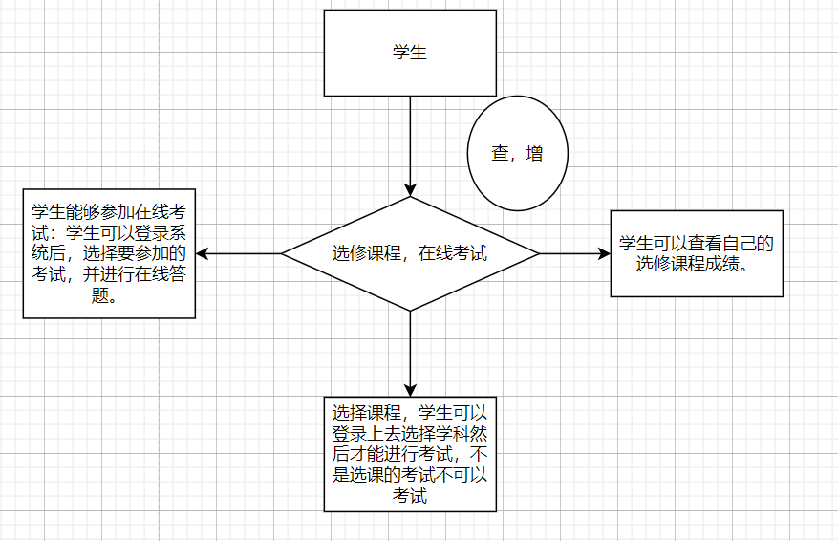
需求分析

Slide 13
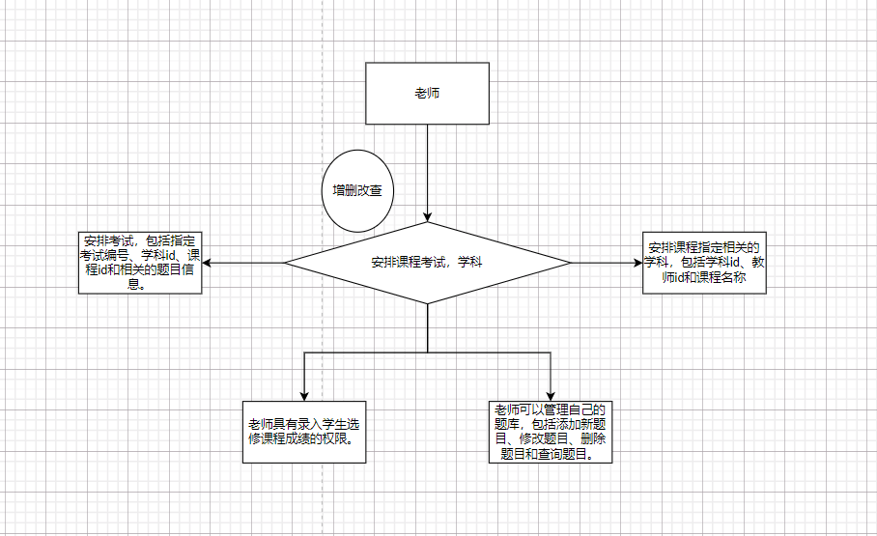
需求分析

Slide 14
需求分析
管理员端
教师端
学生端
1.对教师和学生的用户管理。
2.课程的管理权，可以给教师设置教学科目。
3.拥有所有数据的增删查改权。
1.知道自己的教学科目。
2.能安排自己的科目的考试，还有试卷的编辑。
3.能录入和统计学生成绩。
1.能查询到自己选修的科目并且知道自己的考试安排。
2.能进行答题。
3.能查阅自己的分数。

Slide 15
04
系统设计
Part

Slide 16
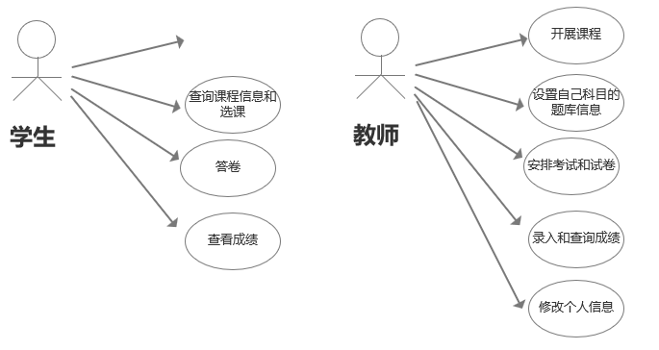
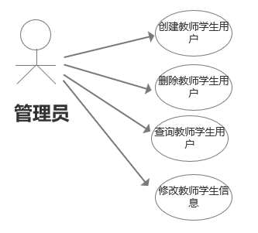
系统设计
系统组成部分
前端、后端和数据库
UML用例图

Slide 17
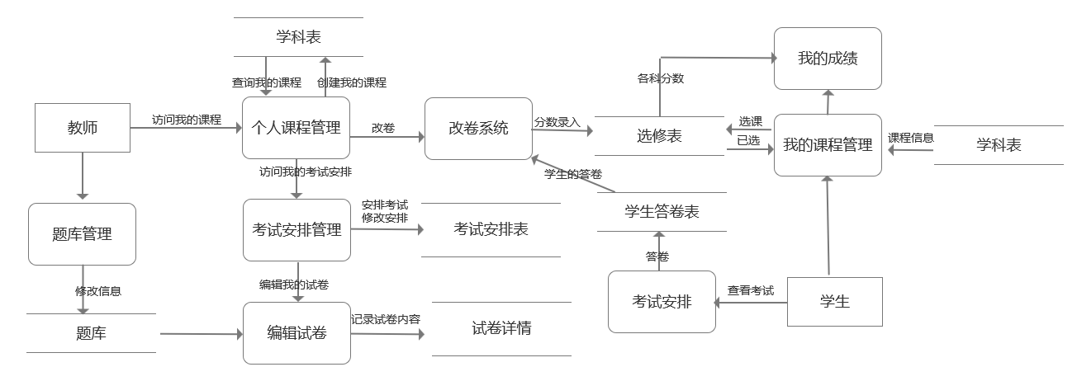
系统设计
系统组成部分
前端、后端和数据库
数据流图

Slide 18
05
技术实现
Part

Slide 19
技术实现
前端技术
后端技术
数据库
HTML，CSS，JavaScript，Vue框架
Java、Spring、SpringMVC、mybatis框架
MySQL
辅助软件：Navicat

Slide 20
06
功能演示
Part

Slide 21
07
挑战与解决方案
Part

Slide 22
挑战与解决方案
数据库设计阶段
人员分工
要构思和调整出一个正确合理的数据库不容易，一开始有很多的冗杂数据和逻辑问题。后来我们进行了详细的需求分析等，做出详细UML用例图，E-R图，数据流图等。最后克服困难
不但大家一起讨论出了一套合适的方案，而且每个人都互帮互助，努力工作，所以并没有出现分工问题。
01
04
02
需求落实问题
开发期间前后端对数据操作要求理解一开始没能一致，导致工作出现了滞后性和部分错误性。后来前后端人员积极沟通，后端人员提供简单易懂的数据接口说明文档，前端人员也大胆的提出自己的需求和想法，共克难关。
时间问题
因为项目开发经验的不足，导致每一天的进度都会拖一点。但是每次晚上11点甚至12点，大家都会把今天落下的工作补全，并交到其他队员手中。勤能补拙。
03

Slide 23
08
总结和展望
Part

Slide 24

总结与展望
总结：开发了一个基本功能完整，可维护性，拓展性强的在线考试管理项目。最大的优点是做好了对数据的封装和对对象数据的保护。缺点是，很多便利点的功能点还有待开发。
展望：
1.界面更加友善好看
2.更多方便的功能，比如说加上绩 点计算等。
3.完善管理员端。
4.参考学校教务系统，拓展更多业务。
Summary

Slide 25
05
致谢
Part

Slide 26
THANK YOU

